Slide 1
Verbinding Samen Opleiden & begeleiding starters; in gesprek met de werkgroep BSL
Maandag 5 oktober
Gesprekstafel15.15-

Slide 2
Agenda
Welkom
Inleiding:
Toelichting op het landelijke BSL project (Piety Runhaar)
Good Practice Regio Nijmegen: ‘Opleidingsschool Passie voor Leren’ (Wil Boezen)
Good Practice Regio Eindhoven / Tilburg: ‘Opleidingsschool TRION
’(Rita Schildwacht en Saskia Heunks)
In twee subgroepen uiteen:
Wat kan de good practice voor uw school betekenen?
Plenaire Afsluiting

Slide 3
Het landelijke BSL project: 2013-2019
Aanleiding: teveel uitval startende leraren
‘transition shock’
de hoge werkdruk
onvrede met het management
gebrek aan begeleiding, ondersteuning en samenwerking met collega’s.
Regionale benadering
Universitaire en HBO lerarenopleidingen in the lead om inductie te verbeteren
Intensieve samenwerking met scholen

Slide 4
Uitgangspunten
Effectieve inductiearrangementen bestaan uit..... (Helmholtz et al, Eindverslag onderwijs bewijs, 2014)
De werklast van starters verminderen
De integratie en enculturatie in de school
Begeleiding met betrekking tot effectief gedrag in de klas, pedagogisch en didactisch.
De voortdurende professionele ontwikkeling: als individu zelf tot ontwikkeling komen.
Een langdurig traject; minstens 2 jaar
(Ingersoll & Strong, 2012).

Slide 5
http://www.begeleidingstartendeleraren.nl/

Slide 6
Good Practice regio Nijmegen
Opleidingsschool Passie voor Leren

Slide 7
Passie voor Leren – zeven kernconcepten

Slide 8
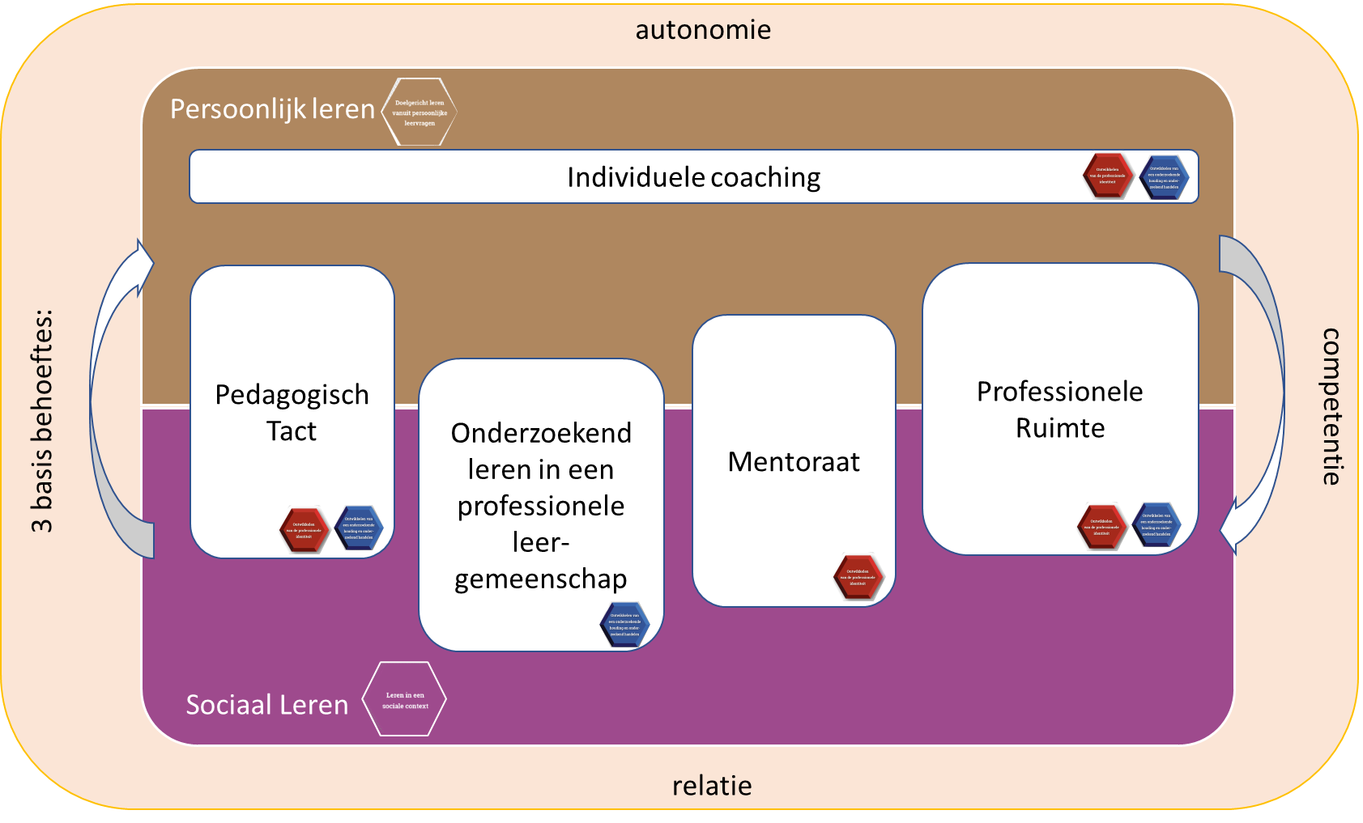
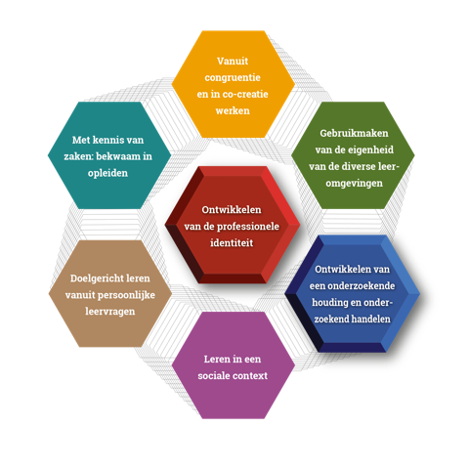
7 PvL kernconcepten
PvL Inductietraject
(wordt op dit moment aangepast op basis van ervaringen en nieuwe visie)

Slide 9
Voorbeeld hoe dit er in de praktijk uit kan zien
Inductie | Professionele identiteit | Individuele coaching Bateson | Harrie Schalkx, Fred Beker en Mariken de Leede (coaches) Henriette Schuddemat | Gehele jaar door
 |  | Bijeenkomsten nieuwe docenten, waaronder lio-studenten Buzzen Algemene kennis over zorgteam/ zorgleerlingen Spel van het lesgeven Voorbereiding ouderavonden Oefenen met leerlingacteurs Video-interactie | Don Willems, Anne Marie Scholten, Henriette Schuddemat Francien vd Bekerom
 | Pedagogische tact | PBS workshop Oefenen van moeilijke onderwijssituaties (MOS) met leerlingacteurs Inzet vragenlijst interpersoonlijk leraarsgedrag (VIL) Gebruik van videomateriaal bij ped. tact/ lesbezoek Gesprekstechnieken oefenen met leerlingacteurs | Wil Boezen Francien vd Bekerom Don Willems/ Wil Boezen PBS-team Francien vd Bekerom | 25 aug. 2020 Nov./dec. 2020 Jan. 2021 Jan./febr. 2021
 | Vakdidactiek | Training smartboard (inductie en algemene prof.) Doelgericht werken (FE) Leerlingen activeren Training feedback aan leerlingen (FE) Formatief en summatief toetsen/ toetsbeleid KC Waarde van herhalen (werking brein) | Don Willems Projectgroep FE, o.l.v. Annalein Henselmans Henriette Schuddemat | Begin schooljaar
 | Mentoraat | bijeenkomsten gericht op leren met en van elkaar: algemene rol van de mentor en groepsdynamica gesprekstechnieken, feedback training en oefenen kennis over zorg, executieve functies en metacognitie | Elin Meijnen/ Ingrid Huigen Henriette Schuddemat zorgteam

Slide 10
Good Practice regio Eindhoven/Tilburg
Opleidingsschool TRION

Slide 11
Regio BSL Tilburg/Eindhoven Centrale focus → Ondersteunen van de begeleiding door de schoolcoaches Samen ontwikkelen en contextrijk maken en ondersteuning schoolcoaches
Jaar 2 en/of 3: SAMEN LEREN IN PLG (bv lesson study)
Beginner + vakcollega’s (eigen school of bovenschools)
Doel → verdiepen van (vak)didactische kennis (PCK)
Input BSL → samen ontwerp en + (vak)didactische input
Programma beginner
Doel programma
Jaar 2 en/of 3: SAMEN LEREN IN VIDEOCLUB
Beginner + collega’s (eigen school)
Doel → ontwikkelen van reflectieve praktijk
Input BSL → samen ontwerpen en contextrijk maken
BSL
Jaar 1 (+ maatwerk) : COACHING (met videofeedback)
Starter + coach
Doel → directe werkcoaching en ondersteuning
Input BSL → coach trainingen A en B (videofeedback)

Slide 12
Begeleiden op de werkplek: Ontwerpprincipes programma’s ( bv. Videoclub)
Intergeneratieve dialoog in drietallen →
rond individuele leervragen
input feedback mbv video-opnamen van eigen klassenpraktijk
met wisselende goed beschreven rollen
(inbrenger / peercoach / observant-procesbewaker)
Gespreks-protocollen gericht op →
onderzoeken van het videobeeld
verbreden en verdiepen reflectie
creëren gelijkwaardigheid en veilige leersituatie
Tijdens traject centrale bijeenkomsten →
trainen peer-coach rol van deelnemers en onderzoekende houding
delen resultaten

Slide 13
Concretisering in TRION Leergroepen en dialoog
Leren van en met elkaar
in een open en veilige leeromgeving
Verbinden van Opleiden en Professionaliseren
Doorgaande leerlijn:
student - beginner - meer ervaren leraar
hybride vormen van student-leraar
Specifieke leergroepen bv: WPB * pedagogische-didactische netwerken * videoclub * onderzoeksgroep * leergroep rond lectoraat

Slide 14
Maatwerk in Leergroepen
Leergroep A: Intervisietraject voor starters, individuele coaching met videofeedback en schoolgerelateerde thema’s: zachte landing en vliegende start
Leergroep B: Samen leren in een videoclub; startende en ervaren leraren, peercoaching, critical friends, onderzoekende houding en opbrengstgericht werken
Leergroepniveau C: Schoolbrede PLG’s, lesson study, Trion brede PLG’s, kennislabs, Lectoraat-leergroepen, kennislabs
Coaching op maat

